Slide 1
LABORATORIUM 6
METODY OCENY WYNIKÓW POMIARÓW ANTROPOMETRYCZNYCH OCENA WIEKU ROZWOJOWEGO
Cel laboratorium: zapoznanie się z:
metodami oceny wieku rozwojowego( metoda siatek centylowych, metoda kryterium zębowego, wieku szkieletowego, kryterium wtórnych cech płciowych).

Slide 2
Ocena wieku rozwojowego
Osoby w tym samym wieku kalendarzowym mogą różnić się od siebie stopniem zaawansowania rozwoju somatycznego, funkcjonalnego, osiągnięciem dojrzałości płciowej.
Wiek kalendarzowy nie zawsze jest równoznacznym z rozwojem biologicznym.
Wiek rozwojowy – biologiczny: określa właściwą miarowość rozwoju.
Stopnień wykształcenia określonych cech budowy lub rozwoju fizycznego układów w stosunku do przeciętnego( średniego) poziomu w danej grupie wiekowej. Określa progres lub opóźnienie w rozwoju organizmu lub danej cechy
Wiek biologiczny: związany jest z całym okresem życia osobnika.
Wiek rozwojowy: odnosi się wyłącznie się do okresu zmian postępujących w rozwoju.

Slide 3
Ocena rozwoju
Ocena rozwoju fizycznego polega na:
wykonaniu pomiarów antropometrycznych,
porównaniu uzyskanych danych z pomiarów z czyli normami( biologicznymi układami odniesienia: tabele norm, siatki centylowe, wskaźniki proporcji Queteleta, morfogramy, wskaźniki składu ciała, wiek morfologiczny( zębowy kostny, cech płciowych)
interpretacji uzyskanych danych

Slide 4
Podstawowe pomiary antropometryczne wykorzystywane w ocenie rozwoju fizycznego, wzrastania :
1. masa ciała
2. wysokość ciała (u niemowląt i dzieci w wieku poniemowlęcym mówimy o długości ciała)
3. obwód głowy (do 3 roku życia)
4. obwód klatki piersiowej (do 3 roku życia)

Slide 5
Pomiar masy ciała:
1.dzieci starsze: waga lekarska(które potrafią samodzielnie stanąć na wadze); dzieci młodsze-waga niemowlęca.
2.dokładność pomiar z dokładnością do 100 g
zdjęcie pochodzi z : https://elektrowag.pl/userdata/public/gfx/272/wpt-ow.jpg

Slide 6
antropometr typu Martina
ławeczka Epsteina, taśma metryczna wzrostomierz umieszczony na wadze lekarskiej, liberometr (pomiar długości ciała u niemowląt w pozycji leżącej)
pomiar wysokości ciała w pozycji stojącej, dokładność odczytu do 1 mm

Slide 7
Wiek biologiczny=rozwojowy najczęściej opisuje się za pomocą:
Kryterium wieku morfologicznego: wagowo – wzrostowego,
Kryterium wieku zębowego,
Kryterium wiek kostnego,
Kryterium wieku wtórnych cech płciowych,
Oraz podlegającego ocenie przez różnych specjalistów:
Kryterium wieku koordynacyjnego/neuromotorycznego,
Kryterium wieku hormonalnego,
Kryterium wieku psychicznego,
Kryterium wieku dojrzałości społecznej

Slide 8
Kryteria i metody oceny wieku rozwojowego
Kryterium morfologiczne/wiek morfologiczny to wyniki pomiarów (wysokość ciała, masa ciała i wzajemne ich relacje)i odniesienie ich do unormowanych standardów/norm rozwojowych w formie tablic, siatek lub w postaci graficznej.
Ze względu na rodzaj i konstrukcję standardu wyróżniamy:
Metodę tablic Pirqueta
Metodę morfogramów
Graficzną metodę oceny wieku rozwojowego oraz korelacji wartości wagowo – wzrostowych
Np. w metodzie tablic lub siatek centylowych

Slide 9
Ocena wieku rozwojowego – SIATKI CENTYLOWE
W jednorazowym badaniu wieku morfologicznego wyniki pomiarów badanego( np. wzrost, waga) zestawia się z odpowiednimi normami, znajdującymi się w tabelach lub siatkach centylowych. Normy uporządkowane ś w zależności od wieku w którym wielkość cechy odpowiada medianie.
Ciągły sposób badania polega na nanoszeniu na siatkę centylową danych, a następnie połączeniu kilku punktów z kolejnych pomiarów w różnym wieku kalendarzowym. W ten sposób powstaje krzywa indywidualnego rozwoju dla danego osobnika. Jej przebieg analizujemy na tle kanałów centylowych, oceniając poziom, tempo i harmonijność rozwoju.

Slide 10
Siatki centylowe
Siatka centylowa służy do obiektywnej oceny rozwoju fizycznego dzieci. Najczęściej oceniane są: przebieg wzrostu, przybór masy ciała, przybór obwodu głowy na tle danej populacji ( najczęściej mieszkańców danego kraju ). Centyl oznacza pozycję , jaką zajmuje dane dziecko w stosunku do rozkładu danej cechy w populacji. Np. jeśli wysokość dziecka znajduje się na 25. centylu, to oznacza , że 25% jego rówieśników tej samej płci i w tym samym wieku, ma taką samą lub mniejszą wysokość ciała.
W metodzie dane nanosi się na dwie osie:
Oś pozioma – wiek dziecka
Oś pionowa – oceniany parametr
Przez siatkę przebiega kilka krzywych, najwyżej biegnie linia 97. centyla – oznacza ona, że u 97% dzieci z danej populacji oceniany parametr ma niższą wartość.
Następne linie oznaczają 90., 75., 50., 25., 10., i 3., centyl.
Po naniesieniu danych na osie z punktów na odpowiadających wartościom danych parametrów prowadzi się proste prostopadłe do danej osi, zaznacza miejsce ich przecięcia i określa jego położenie względem jednej z przechodzących przez siatkę krzywych.
50. centyl oznacza, że u połowy dzieci z danej populacji parametr przyjmuje wartości mniejsze, a u drugiej połowy większe. Za normę przyjmuje się obszar miedzy 3. A 97. centylem.
Ważne jest, aby krzywa rozwoju dziecka utrzymywała się mniej więcej w tym samym centylu, a proporcje wartości centyli dla różnych parametrów były w miarę stałe.

Slide 11
Siatki centylowe – interpretacja
Siatki centylowe – interpretacja
wąska norma: 25 – 75 centyl,
szeroka norma: 10 – 90 centyl,
granice patologii < 3 i > 97 centyla,
strefa obserwacyjna: 3 – 10 oraz 90 – 97 centyl,
patologia - zmiana toru rozwojowego o więcej niż 2 kanały centylowe

Slide 12
Obraz pochodzi z: https://mamotoja.pl/siatki-centylowe-jak-je-odczytywac,siatki-centylowe-niemowle-artykul,13914,r1p1.html; data dostępu 25.05.2020

Slide 13
Obraz pochodzi z: https://mamotoja.pl/siatki-centylowe-jak-je-odczytywac,siatki-centylowe-niemowle-artykul,13914,r1p1.html; data dostępu 25.05.2020

Slide 14
Obraz pochodzi z: https://mamotoja.pl/siatki-centylowe-jak-je-odczytywac,siatki-centylowe-niemowle-artykul,13914,r1p1.html; data dostępu 25.05.2020

Slide 15
Obraz pochodzi z: https://mamotoja.pl/siatki-centylowe-jak-je-odczytywac,siatki-centylowe-niemowle-artykul,13914,r1p1.html; data dostępu 25.05.2020

Slide 16
Kryterium zębowe – wiek zębowy
Ocenie poddaje się liczbę wyrżniętych zębów u badanego lub ich kategorie:
od 6 mies. do 2,5 roku - zęby mleczne,
od 5-6 do 14-15 r. życia - zęby stałe.
Wiek zębowy dziecka ocenia się poprzez porównywanie łącznej liczby zębów stałych u poddawanego ocenie dziecka, w porównaniu z średnią liczbą zębów w grupie porównawczej.
Wiek kalendarzowy wyrzynania się zębów - w populacji stanowiącej punkt odniesienia ( rycina poniżej)

Slide 17
Rycina pochodzi z:( https://mamaortodonta.pl/wymiana-zebow-mlecznych-na-stale/) data dostępu 22.05.20

Slide 18
Kryterium wtórnych cech płciowych (zewnętrznych)
Ocenia się:
Pierwszorzędowe cechy płciowe: ( trudne do obserwacji wizualnej):
u chłopców rozwój narządów płciowych (jądra, moszna),
u dziewcząt - rozwój jajników.
Drugorzędowe cechy płciowe:
u obojga płci – rozwój zewnętrznych narządów płciowych.
Trzeciorzędowe cechy płciowe: gruczoł piersiowy (stadium pączka gruczołu jest pierwszą oznaką pokwitania dziewczynek), pojawia się owłosienie łonowe, męski zarost twarzy, pojawiają się różnice w budowie ciała (kośćca, mięśni, krtani)
Drugo – i trzeciorzędowe cechy płciowe nazywa się również wtórnymi.
Wykorzystując unormowaną 5-stopniową, skalę Tannera( z wzorcowymi zdjęciami) ocenia się stadium rozwoju płciowego.
Wiek kalendarzowy dziecka porównujemy do zakresu normy wieku występowania tego samego stadium w rozwoju płciowym w populacji porównawczej.
Taka metoda oceny jest możliwa tylko w trakcie dojrzewania płciowego, przez okres ok 2-5 lat.
Pojawienie się pierwszej miesiączki u dziewcząt jest wyznacznikiem osiągnięcia dojrzałości płciowej.

Slide 19
SKALA TANERA

Slide 20
Kryterium wieku szkieletowego
Określenie wieku szkieletowego ocenia się na podstawie progresji procesów kostnienia postępujących z wiekiem.
W okresie ontogenezy pojawianie się punktów kostnienia jest ściśle określone.
Ocenia się kolejność występowania jąder kostnienia: dalszych nasad kości przedramienia, nadgarstka, śródręcza i palców.

Slide 21
Kryterium wieku szkieletowego
Wyróżniamy 2 metody oceny:
Atlasowa( Todda): w odniesieniu do wieku płci zdjęcia rentgenowskie badanego zestawia się z wzorcami znajdującymi się w atlasie radiologicznym. W Polsce w roku 1969 roku Kopczyńska-Sikorska stworzyła Atlas radiologiczny rozwoju kośćca dłoni i nadgarstka, wykorzystywany do dnia dzisiejszego
Punktowa Achesona: pojawianie się jąder kostnienia w określonych kościach, ich kształt i wielkość, poddawane jest ocenie punktowej. Wiek kostny weryfikowany jest położeniem na siatce centylowej sumy punktów uzyskanych w ocenie jąder kostnienia.
Za zakończenie procesów kostnienia 20 kości można uzyskać maksymalnie1000 pkt
Metoda pozwala oceniać wiek rozwojowy, od urodzenia do zakończenia fazy młodzieńczej.
Szkodliwe działanie promieni RTG ogranicza stosowanie tej metody.
Bibliografia: Kopczyńska-Sikorska J., „ Atlas radiologiczny rozwoju kośćca dłoni i nadgarstka„; PZWL Warszawa,1969.

Slide 22
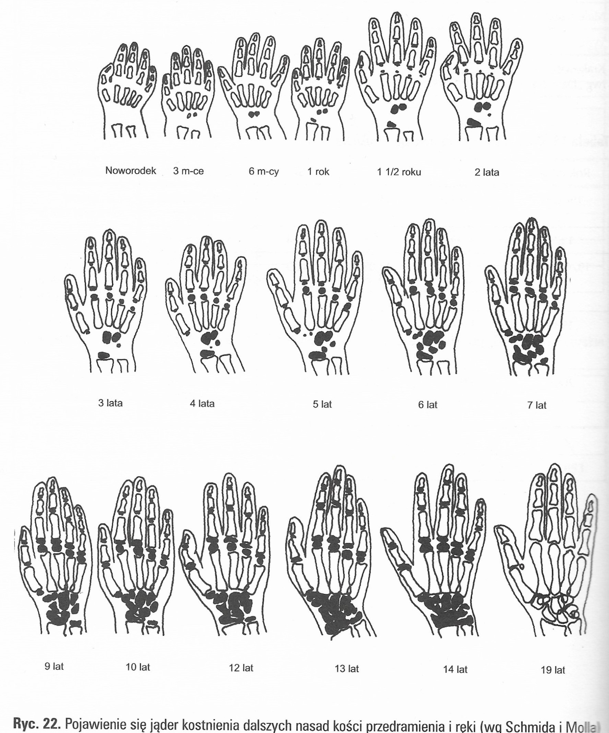
Rycina pochodzi z: red. Gołąb S.,Chrzanowska M. „Przewodnik do ćwiczeń z antropologii”,AWF, Kraków 2014

Slide 23
Bibliografia :
Red. Charzewski J., „Antropologia”, wyd. I, AWF im. J. Piłsudskiego, Warszawa 2011
Red. Gołąb S., Chrzanowska M., Przewodnik do ćwiczeń z antropologii, wyd. III poprawione i uzupełnione, AWF Kraków 2014
Wolański N., Kaczmarek M., Rozwój biologiczny człowieka od poczęcia do śmierci, wyd. IX, PWN Warszawa 2018

